Slide 1

Struktur Bangunan Rendah-05
Perencanaan BAngunan oleh: M. Agung Wahyudi, ST.MT.

Slide 2
Merencanakan Struktur Utama
Mempertimbangkan fungsi ruang & persyaratannya dengan struktur
PERMASALAHAN | AREA PEMBAHASAN
Bagaimana kegiatan diwadahi dalam ruang? Adakah fungsi2 spesifik? (mis.butuh ruang lebar atau ukuran ttt) | Konfigurasi bentuk dan ukuran grid struktur tempat titik2 kolom & dinding diletakkan
Bagaimana sistem ruang dipenuhi oleh bangunan? Adakah ruang yang perlu sistem khusus (pencahayaan/penghawaan alami?) | Bentang bangunan, konfigurasi ruang & massa serta bukaan2 yang punya saling keterkaitan antara struktur & konstruksi
Bagaimana sistem utilitas dilayani oleh bangunan? Dimana posisi bak air bersih, air kotor, apakah secara langsung mempengaruhi struktur? | Penentuan sistem disstribusi : tempat suplai, jalur distribusi, tempat buangan serta kaitannya dengan struktur & konstruksi

Slide 3
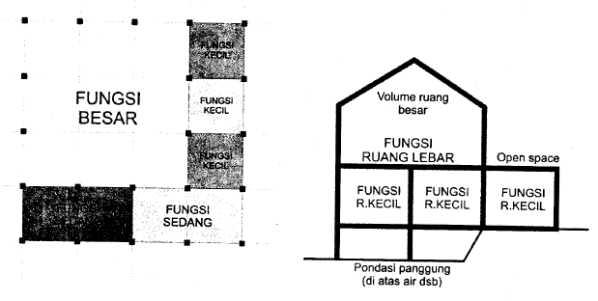
Merencanakan Struktur Utama
Pemenuhan fungsi ruang spesifik

Slide 4
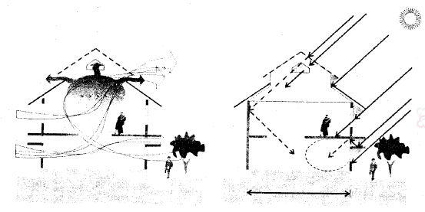
Merencanakan Struktur Utama
Pemenuhan tuntutan sistem2 bangunan spesifik

Slide 5
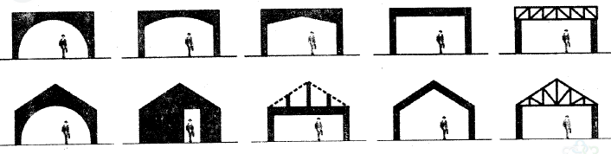
Pertimbangan Bahan Struktur Utama
Pertimbangan fungsi ruang & persyaratannya dengan struktur
PERMASALAHAN | AREA PEMBAHASAN
Sistem struktur jenis apakah yang cocok untuk ruangan & bangunan ttt yang sesuai dengan aspek-aspek bangunan ? | Bagaimana persyaratan teknis bahan struktur meliputi kemampuan bentang & ketinggian bangunan serta kaitannya dengan fungsi ruang?
Bahan bangunan apa yang paling sesuai digunakan pada bangunan sesuai bahan struktur utama & bahan lainnya pada bangunan? | Kesesuaian bahan bangunan dengan aspek-aspek bangunan dan ketersediaan bahan tersebut pada suatu wilayah

Slide 6
Pertimbangan Aspek Bentuk Bangunan dari Bentuk Struktur
PERMASALAHAN | AREA PEMBAHASAN
Apakah bentuk dijadikan tujuan atau hasil? | Fungsi struktur : sebagai fasilitas atau penentu?
Apakah elemen2 struktur dipakai sebagai elemen2 bangunan? | Penentuan penonjolan atau penyembunyian elemen struktur
Apakah sistem2 pada bangunan akan berpengaruh pada elemen & bentuk bangunan? | Konstruksi2 yang melekat pada struktur yang akan dipakai

Slide 7
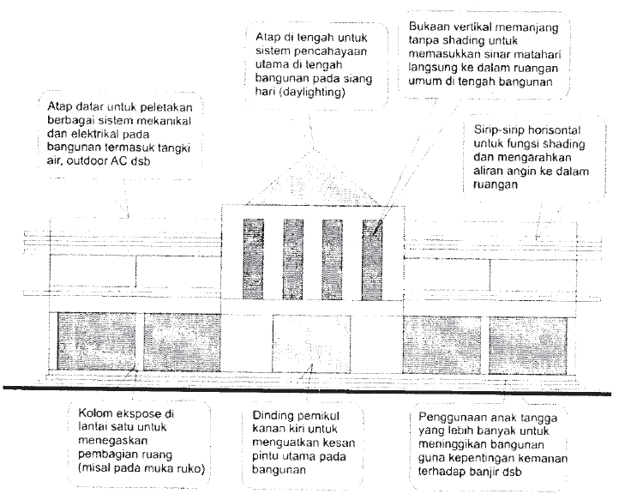
Contoh desain bangunan thd sistem bangunan

Slide 8
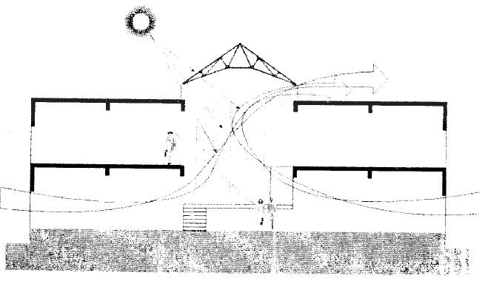
Contoh desain potongan bangunan thd sistem ruang

Slide 9
Merencanakan Bentuk Bangunan & Atapnya
Bentuk bangunan rendah didomnasi oleh bentuk atapnya.
Sebagai mahkota bangunan, atap menentukan bentuk arsitektur bangunan. Bangunan tradisional dikenali dari bentuk atapnya.
Bentuk atap ideal harus disesuaikan dengan ruangan & fungsi di bawahnya, tidak hanya sebagai pembentuk bangunan saja.

Slide 10
Merencanakan Bentuk Bangunan & Atapnya
PERMASALAHAN | AREA PEMBAHASAN
Bagaimana memadukan sistem struktur bangunan secara kompak? | Kaitan antara struktur utama dengan struktur atap & struktur lain (misal: pondasi)
Apakah bentuk atap berperan pada bentuk bangunan secara keseluruhan? | Alternatif sistem struktur atap utama yang dominan

Slide 11
Merencanakan Atap dan Fungsinya
PERMASALAHAN | AREA PEMBAHASAN
Fungsi bentuk & struktur | Kemungkinan berbgai bentuk atap yang bisa digunakan beserta strukturnya
Fungsi Ruang | Kemungkinan bentang & sifat atap untuk menciptakan ruang di bawah atau di atasnya
Fungsi Perlindungan | Kemungkinan alternatif konstruksi pelindung bangunan
Fungsi Sistem | Kemungkinan penerapan sistem2 pada bangunan

Slide 12
Merencanakan Dimensi Struktur
Arsitek harus sudah berkomunikasi dengan konstruktor pada tahap pra desain.
Dimensi elemen seperti balok, kolom & kuda-kuda dipakai perkiraan yang akan dipertimbangkan dengan aspek2 lain pada bangunan.
Angka final dimensi struktur dihitung oleh konstruktor struktur untuk dibuat gambar kerja.

Slide 13
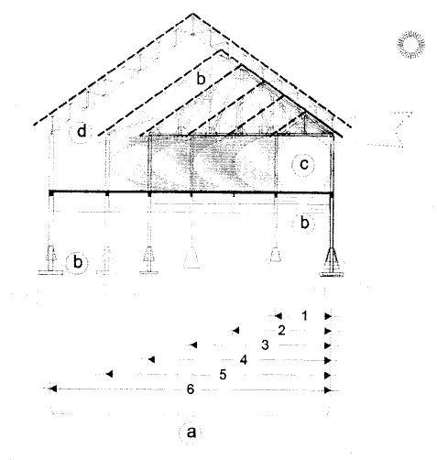
Menentukan Bentangan
Bentangan adalah jarak antara 2 sisi bangunan atau 2 tumpuan kuda2 atau rangka atap lainnya.
Bentangan akan maksimal jika digunakan sistem rangka ringan seperti kuda2 dengan berbagai bentuk.
Penentuan bentangan mempertimbangkan:
Kebutuhan Bentangan
Struktur bentang
Pencahayaan
Penghawaan

Slide 14
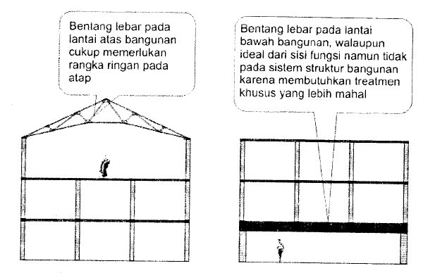
Fungsi & Dimensi Bangunan/Ruang
Fungsi akan mempengaruhi bentuk ruang. Misalnya ruang publik seperti ruang pertemuan akan menuntut volume ruang yang besar & bentang yang lebar, bebas dari kolom2 di dalamnya.
Struktur harus bisa mewadahi tuntutan tersebut.

Slide 15
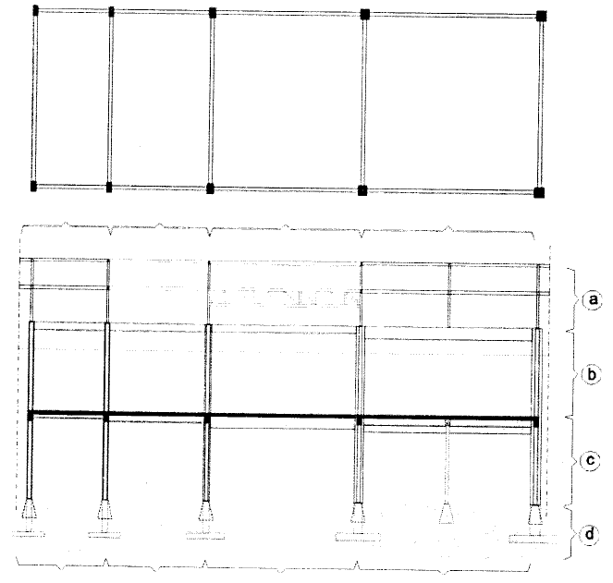
Menentukan Jarak Antar Bentang
Jarak antar bentangan adalah jarak antara 2 rangka utama yang tegaklurus terhadap bentangannya.
Pertimbangan jarak antar bentangan:
Struktur antar bentang
Modul
Bentuk/proporsi
Struktur penopang (pondasi)

Slide 16
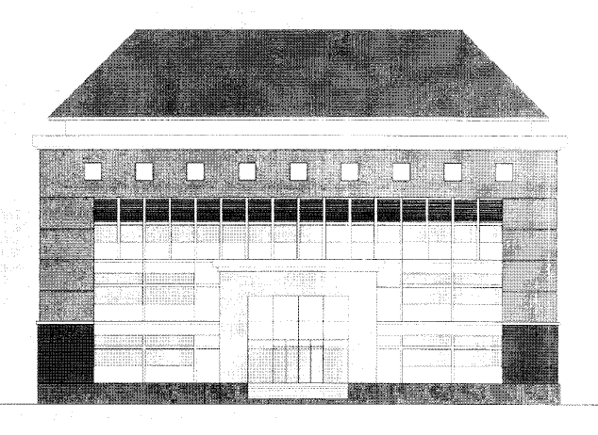
Modul Ruang & Bahan
Modul ruang adalah ukuran 1 unit ruang dari ruang2 yang seragam.
Modul bisa digunakan untuk menentukan jarak antar bentangan.
Contoh: bangunan hotel, apartemen, rumah sakit, kantor
Pemilihan bahan bangunan yang dipakai juga menentukan bentangan.

Slide 17
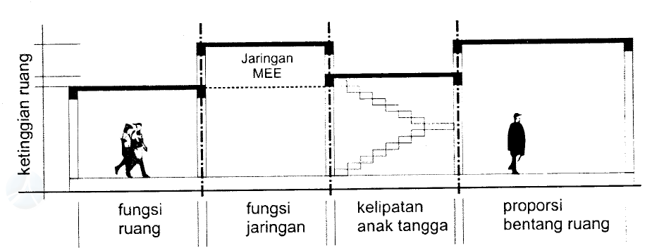
Menentukan Jarak antar Lantai
Pertimbangan:
Fungsi ruang & bangunan
Sistem ruang
Ukuran tangga
Bentang ruang

Slide 18
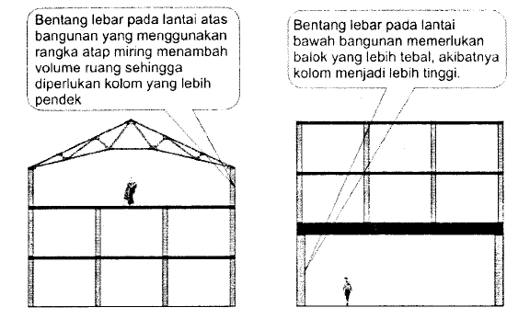
Perhatian untuk Area Rawan Gempa
Soft story: Peletakan ruang bentang lebar & penghilangan dinding luar di lt.dasar membuat lebih rentan thd gempa
Kolom langsing & short column

Slide 19
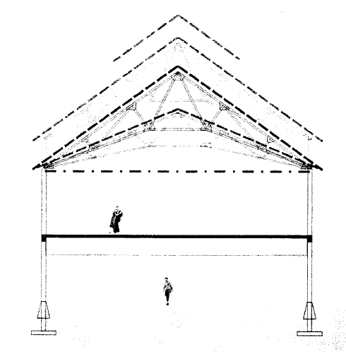
Tinggi Ruang Lantai Atas
Tinggi ruang lt.atas = jarak dari lantai atas ke dinding paling atas/tempat atap
Pertimbangan:
Sudut kemiringan atap
Sistem ruang lantai atas

Slide 20
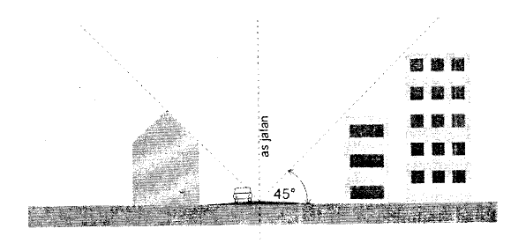
Menentukan Ketinggian Bangunan
Fungsi ruang & bangunan
Proporsi bangunan
Lokasi bangunan : bahaya angin & petir
Peraturan bangunan setempat

Slide 21
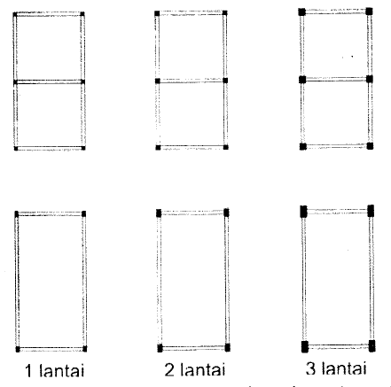
Perkiraan Dimensi Kolom & Balok
Kolom
Tiap kolom menanggung beban pada luasan tertentu → harus dianalisis satu per satu
Idealnya, sebuah kolom mewakili area yang dipikulnya → jika grid bujursangkar, kolom juga bujursangkar
Ukuran kolom beton bangunan bertingkat 2 tergantung pada bentangnya

Slide 22
Bangunan 1 Lantai tidak Bertingkat
Kolom praktis 10x10 cm di setiap:
sambungan/pertemuan dinding
Luasan 9-12 m2
Untuk dinding ~3m dipasang tiap 3-4 m
Bangunan >1 Lantai
Dengan bentang sama, perkiraan dimensi kolom bangunan 2 lt → 2x lt.1 = 20x20 cm
Bangunan 3 lt: → 3x lt,1 = 30x30 cm

Slide 23
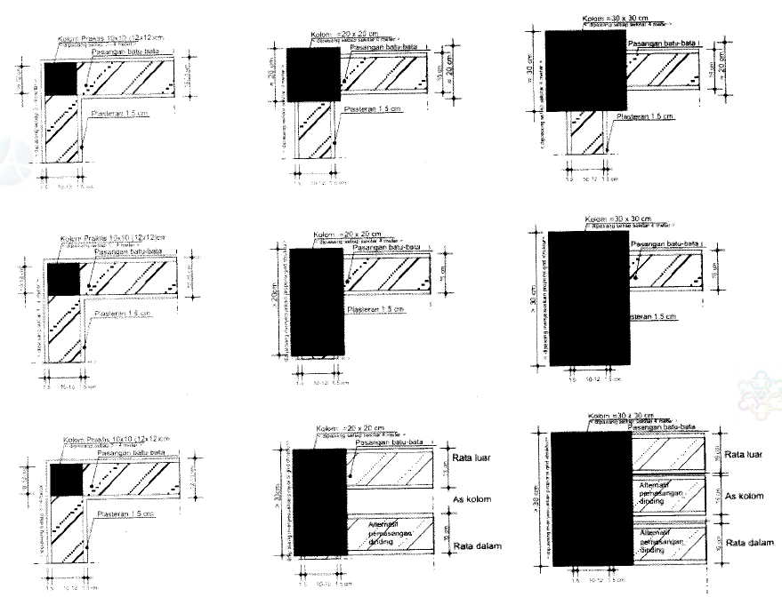

Slide 24
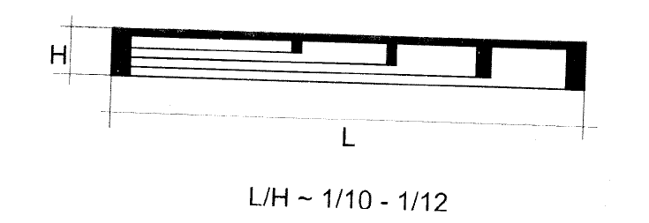
Bentuk & Dimensi Balok Beton
Balok biasanya digabung dengan plat lantai
Penampang balok ideal : tinggi > lebar dengan rasio 1:3 hingga 2:3
Tinggi balok : 1/10 ~ 1/12 bentang kolom penumpu
Untuk beton prategang (prestress) & post tention : 1/20 bentang

